Slide 1

Lógica de Programação
Módulo 1
Aula 2 - VisuAlg
Prof. André Marcelo Panhan

Slide 2
VisuAlg
Formato Básico do Pseudocódigo
  algoritmo "semnome"
  // Função :
  // Autor :
  // Data :
  // Seção de Declarações
  inicio
  // Seção de Comandos
  fimalgoritmo

Slide 3
VisuAlg
Tipos de Dados
  inteiro: define variáveis numéricas do tipo inteiro, ou seja, sem casas decimais.
  real: define variáveis numéricas do tipo real, ou seja, com casas decimais.
  caractere: define variáveis do tipo string, ou seja, cadeia de caracteres.
  logico: define variáveis do tipo booleano, ou seja, com valor VERDADEIRO ou FALSO.

Slide 4
VisuAlg
Declaração de Variáveis
  Variáveis devem começar por uma letra e depois conter letras, números ou underline, até um limite de 30 caracteres.
  Não pode haver duas variáveis com o mesmo nome.
  A seção de declaração de variáveis começa com a palavra-chave var, e continua com as seguintes sintaxes:
  <lista-de-variáveis> : <tipo-de-dado>
  <lista-de-variáveis> : vetor "["<lista-de-intervalos>"]" de <tipo-dedado>

Slide 5
VisuAlg
Declaração de Variáveis
  Exemplos:
    var a: inteiro
    Valor1, Valor2: real
    vet: vetor [1..10] de real
    matriz: vetor [0..4,8..10] de inteiro
    nome_do_aluno: caractere
    sinalizador: logico

Slide 6
VisuAlg
Declaração de Constantes
  O VisuAlg tem três tipos de constantes:
    Numéricos: são valores numéricos escritos na forma usual das linguagens de programação. Podem ser inteiros ou reais.
    Caracteres: qualquer cadeia de caracteres delimitada por aspas duplas (").
    Lógicos: admite os valores VERDADEIRO ou FALSO.

Slide 7
VisuAlg
Declaração de Constantes
  Exemplo:
    a <- 3
    Valor1 <- 1.5
    Valor2 <- Valor1 + a
    vet[1] <- vet[1] + (a * 3)
    matriz[3,9] <- a/4 - 5
    nome_do_aluno <- "José da Silva"
    sinalizador <- FALSO
    A atribuição de valores a variáveis é feita com o operador <-

Slide 8
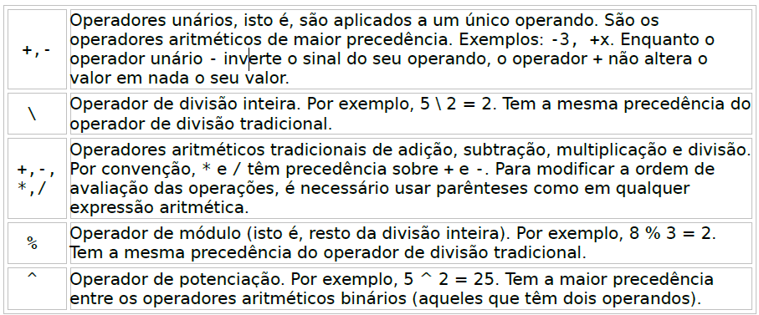
VisuAlg
Operadores Aritméticos

Slide 9
VisuAlg
Operadores de Caractere

Slide 10
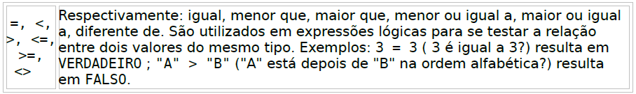
VisuAlg
Operadores Relacionais
  Importante: No VisuAlg, as comparações entre strings não diferenciam as letras maiúsculas das minúsculas. Assim, "ABC" é igual a "abc". Valores lógicos obedecem àseguinte ordem: FALSO < VERDADEIRO.

Slide 11
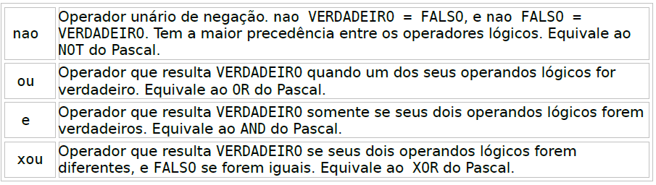
VisuAlg
Operadores Lógicos

Slide 12
VisuAlg
Exercício 1
  Escreva um algoritmo que armazene o valor 10 em uma variável A e o valor 20 em uma variável B. A seguir (utilizando apenas atribuições entre variáveis) troque os seus conteúdos fazendo com que o valor que está em A passe para B e vice-versa. Ao final, escrever os valores que ficaram armazenados nas variáveis.

Slide 13
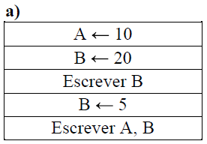
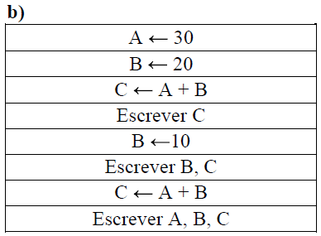
VisuAlg
Exercício 2
  Analise os algoritmos abaixo e diga o que será impresso na tela ao serem executados:

Slide 14
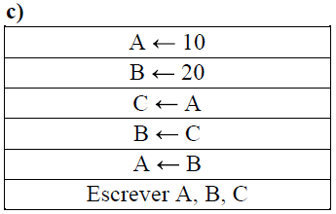
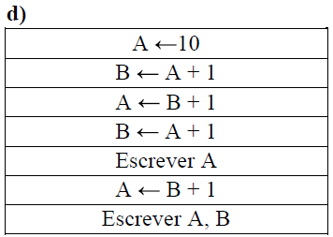
VisuAlg
Exercício 2
  Analise os algoritmos abaixo e diga o que será impresso na tela ao serem executados:

Slide 15
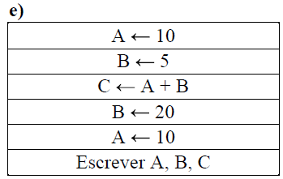
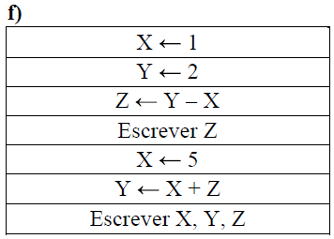
VisuAlg
Exercício 2
  Analise os algoritmos abaixo e diga o que será impresso na tela ao serem executados:

Slide 16
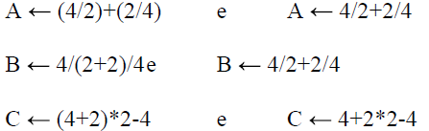
VisuAlg
Exercício 3
  Os pares de instruções abaixo produzem o mesmo resultado?

Slide 17
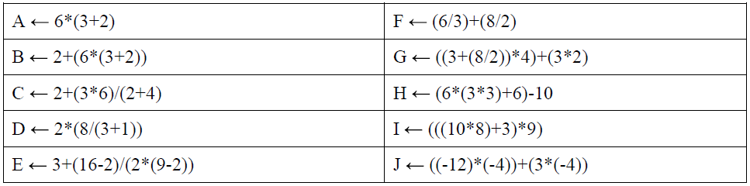
VisuAlg
Exercício 4
  Reescreva as instruções abaixo com o mínimo de parênteses possível, mas sem alterar o resultado:

Slide 18
Próxima Aula
Entrada e Saída de Dados
  Comando Escreva
  Comando Leia

